Slide 1
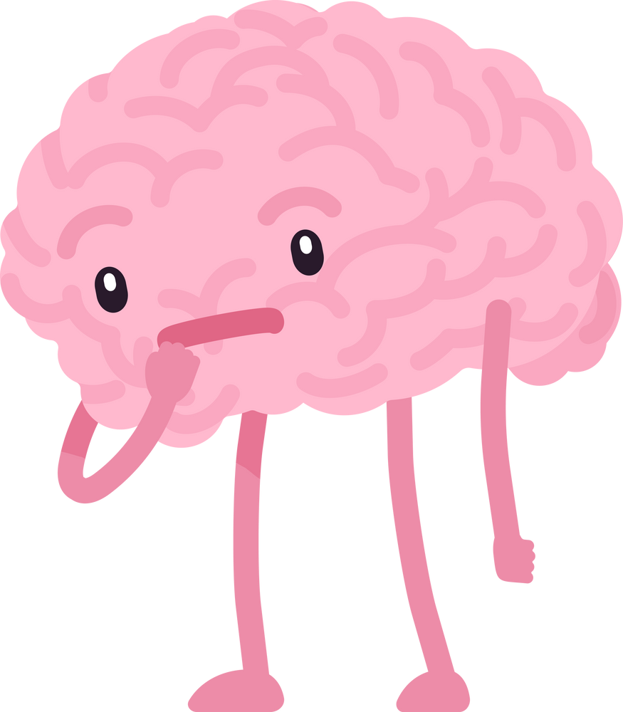
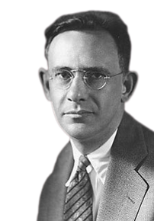
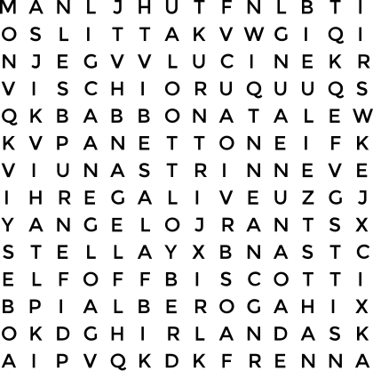
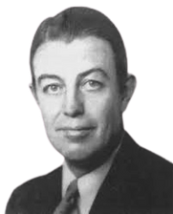
le langage
conditionne
nos pensées

Slide 2
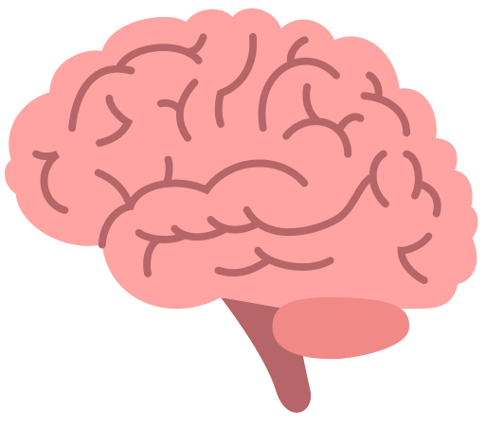



Les représentations mentales dépendent
Des catégories linguistiques

Slide 3
C’est l’hypothèse défendue par Edward sapir
Et reprise par son disciple benjamin Lee Whorf

Slide 4
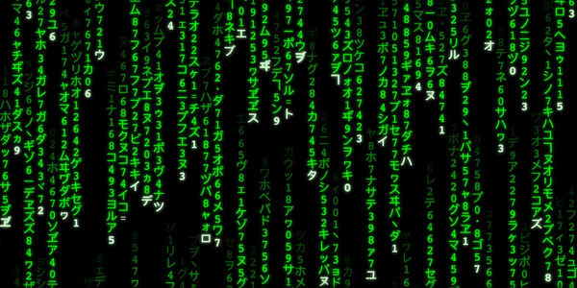
Façonner le langage
permet de façonner la pensée

Slide 5
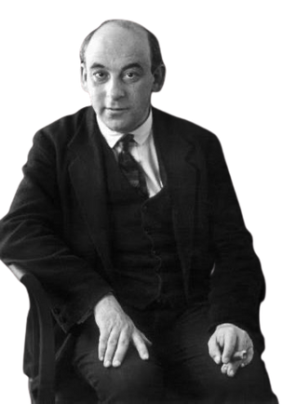

Dans lingua tertii imperii, le philologue Viktor Klemperer
Explique que les vocables installent une ambiance

Slide 6


Une ambiance brune en l’occurrence

Slide 7

Les mots conditionnent ce que nous comprenons
C’est toujours vrai en 2025

Slide 8
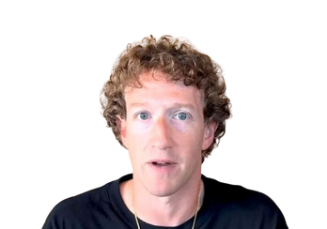
Ne dites plus
“vérificateur”
“censeur”
Dites

Slide 9
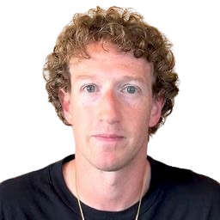
Ne dites plus
“Laisser libre cours à la haine”
“Rétablir
la liberté d’expression”
Dites

Slide 10
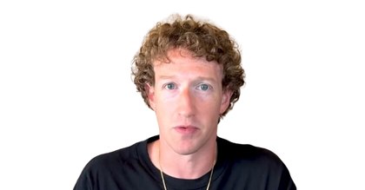
Ne dites plus
“Enlever les filtres”
“Concentrer les filtres”
Dites

Slide 11
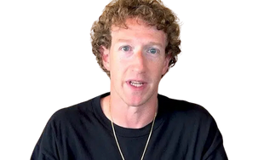
Surtout
Ne dites plus
“Modération en ligne”
Dites
“Censure”

Slide 12

La façon de percevoir
les choses
Dépend du langage

Slide 13
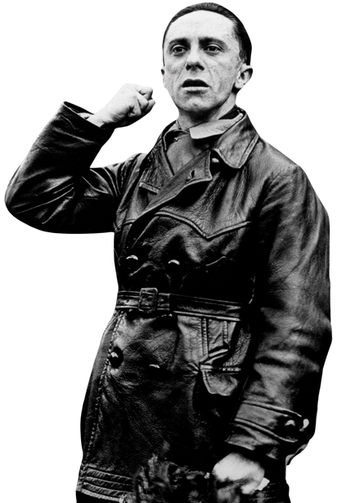
Sur les réseaux,
nos impressions
dépendent du climat
un Climat sain repose sur la modération et le fact-checking

Slide 14
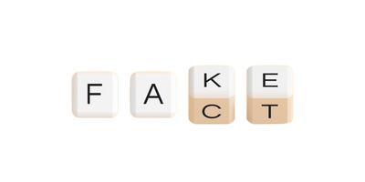
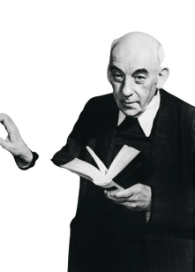
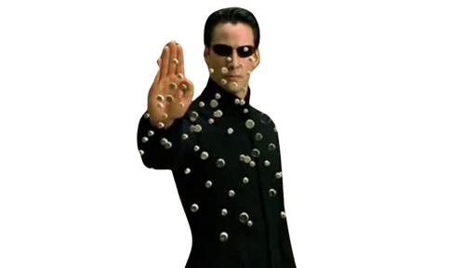
vous pouvez agir
exigez le
fact-checking
Relisez ltI
de Klemperer
Suivez-moi pour ne rien manquer

